Slide 1
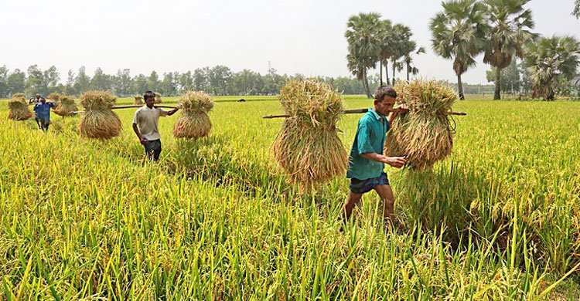
স্বাগতম

Slide 2
শিক্ষক পরিচিতি
পাঠ পরিচিতি
মো. মাছুম বিল্লাহ
সহকারী শিক্ষক
রসুলপুর আদর্শ উচ্চ বিদ্যালয়
চান্দিনা, কুমিল্লা।
শ্রেণী: অষ্টম
বিষয়: কৃষিশিক্ষা
অধ্যায়: ২
পাঠ-৩

Slide 3
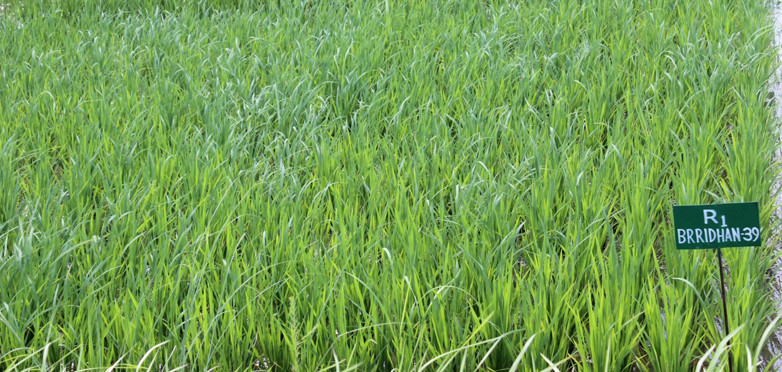
ছবিগুলো দেখ এবং বল…
ভালো ফসলের ক্ষেত

Slide 4
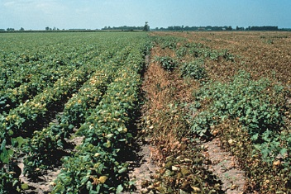
ছবিগুলো দেখ এবং বল…
রোগে আক্রান্ত ফসলের ক্ষেত

Slide 5
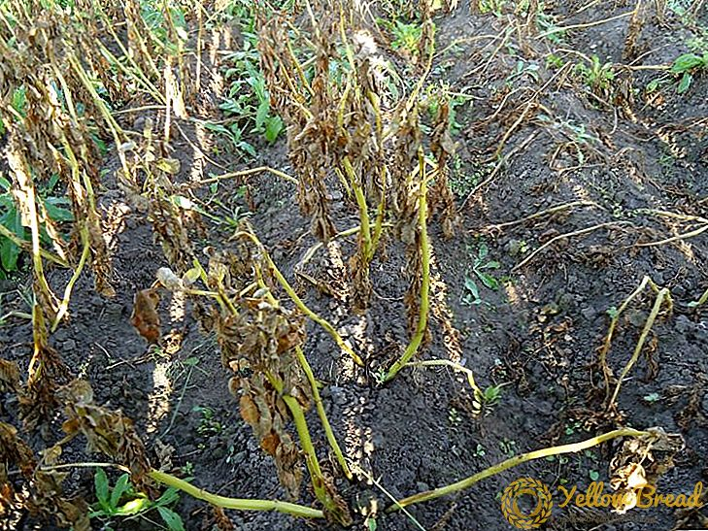
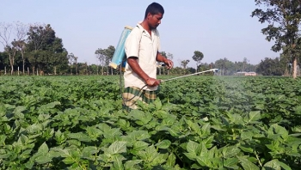
ফসলের রোগ ও তার প্রতিকার

Slide 6
শিখন ফল
পাঠ শেষে শিক্ষার্থীরা…
১।ফসলের রোগ কি তা বলতে পারবে।
২।রোগাক্রান্ত ফসলের লক্ষণ বর্ণনা করতে পারবে।
৩।ফসলের রোগের প্রতিকার ব্যাখ্যা করতে পারবে।

Slide 7
ফসলের রোগ লক্ষণঃ
১. কোনো কোনো ফসলের পাতায় বা কান্ডে নানা প্রকার দাগ।
২. মোজাইকের মতো হলুদ-সবুজ মেশানো ছোব ছোব দাগ।
৩. কোনো ফসলের শিকড় পচা।
৪. বীজতলায় দেখতে পাবো অনেক ঢলে পড়া বা পচা চারা গাছ।

Slide 8
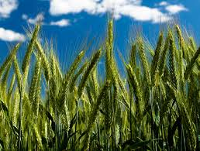
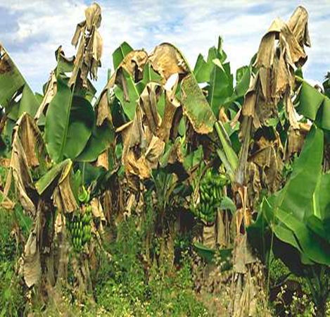
ফসলের রোগ
ভালো গাছ
রোগাক্রান্ত গাছ
বিভিন্ন প্রকার রোগজীবানু অথবা প্রতিকূল পরিবেশের জন্য
ফসলের যে অস্বাভাবিক অবস্থার সৃস্টি হয় তাকে ফসলের রোগ বলে।

Slide 9
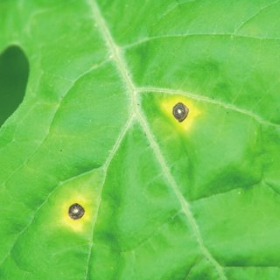
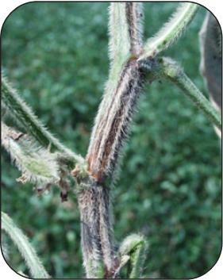
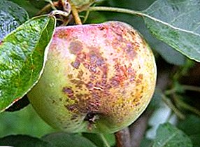
দাগ
পাতায় দাগ
কান্ডে দাগ
ফলে দাগ
ফসলের পাতায়,কান্ডে,ফলে বিভিন্ন রকমের দাগ দেখা যায়। দাগের রং কালো,হালকা বাদামী,গাঢ় বাদামী ইত্যাদি রঙের হতে পারে।ফসলের এসব দাগ বিভিন্ন রোগের কারনে হয়।

Slide 10
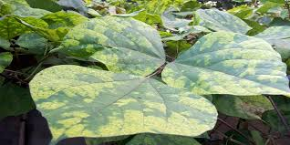
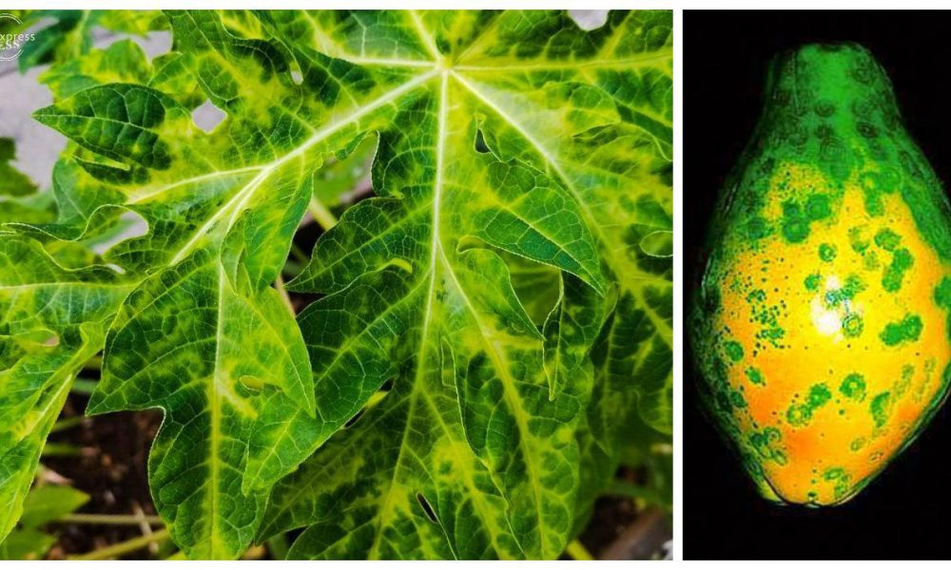
পাতায় মোজাইক
মোজাইক
ফসলের পাতায় যখন গাঢ় ও হালকা হলদে –সবুজ রং এর ছোপ দেখা যায় তখন এ লক্ষণকে মোজাইক বলা হয়। এটি ভাইরাস জনিত রোগের লক্ষণ।

Slide 11
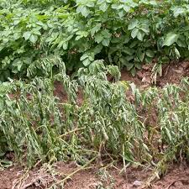
ঢলে পড়া
অনেক সময় ফসলের কান্ড ও শিকড় রোগে আক্রান্ত হলে ফসলের শাখাগুলো মাটির দিকে ঝুলে পড়ে।এই অবস্থাকে ঢলে পড়া বলে।

Slide 12
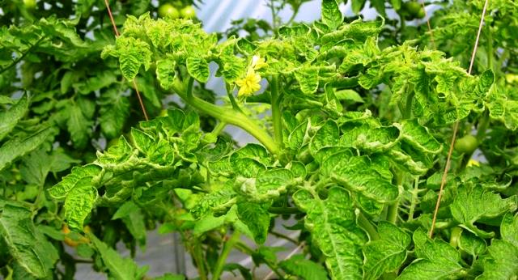
পাতা কুকড়িয়ে যাওয়া
ভাইরাস জনিত কারণে ফসলের পাতা কুকড়িয়ে যায়। পেপে ও টমেটো এসব গাছের পাতা কুকড়িয়ে যেতে দেখা যায়।

Slide 13
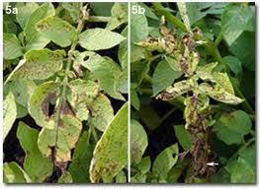
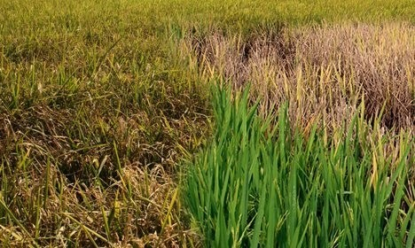
ধ্বসা
পাতা ঝলসে যায়। যেমন ধান ও আলুর ধ্বসা রোগ হয়।

Slide 14
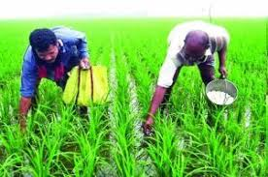
জোড়ায় কাজ
১. ফসলে রোগ কাকে বলে?
২. ফসলের রোগের লক্ষণগুলো লিখ?

Slide 15
রোগের প্রতিকারঃ
১।ভালো বা প্রত্যায়িত বীজ ব্যবহার করতে হবে।
২।পরিস্কার পরিচ্ছন্ন চাষাবাদ করতে হবে।
৩।আক্রান্ত গাছ তুলে মাটিতে পুঁতে ফেলতে হবে।
৪।আক্রমন বেশি হলে আক্রান্ত ক্ষেতে ঔষধ প্রয়োগ করতে হবে।

Slide 16
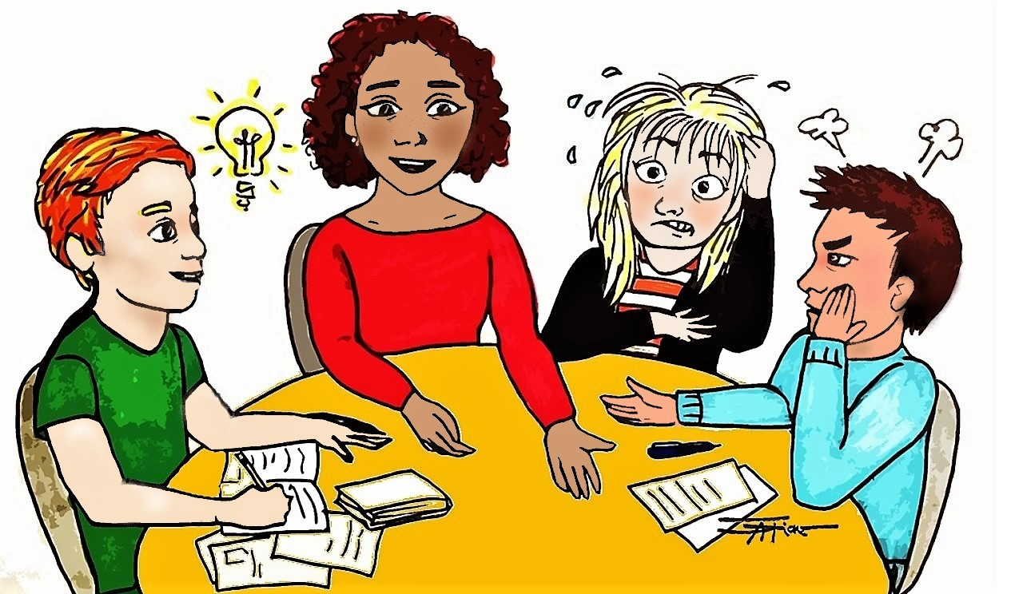
দলীয় কাজ
ফসলের রোগ ও তার প্রতিকারের একটি তালিকা তৈরি কর।

Slide 17
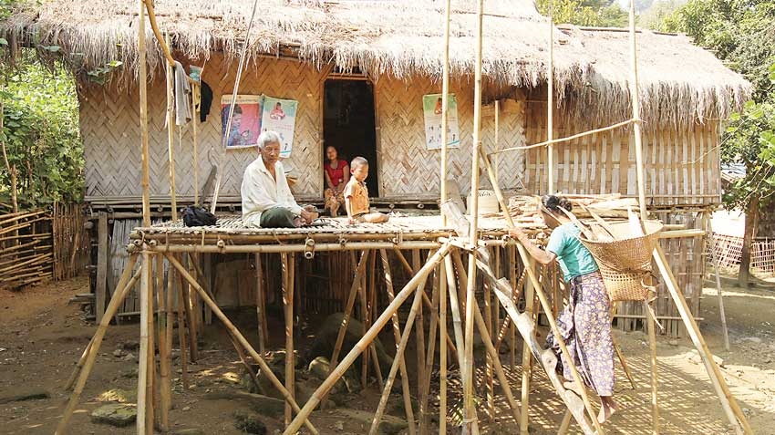
বাড়ির কাজ
পাঠে উল্লিখিত রোগাক্রান্ত উদ্ভিদের নমুনা সংগ্রহ করে শ্রেণি আলোচনা ও উপস্থাপন করবে।

Slide 18
সবাইকে ধন্যবাদ

